Slide 1
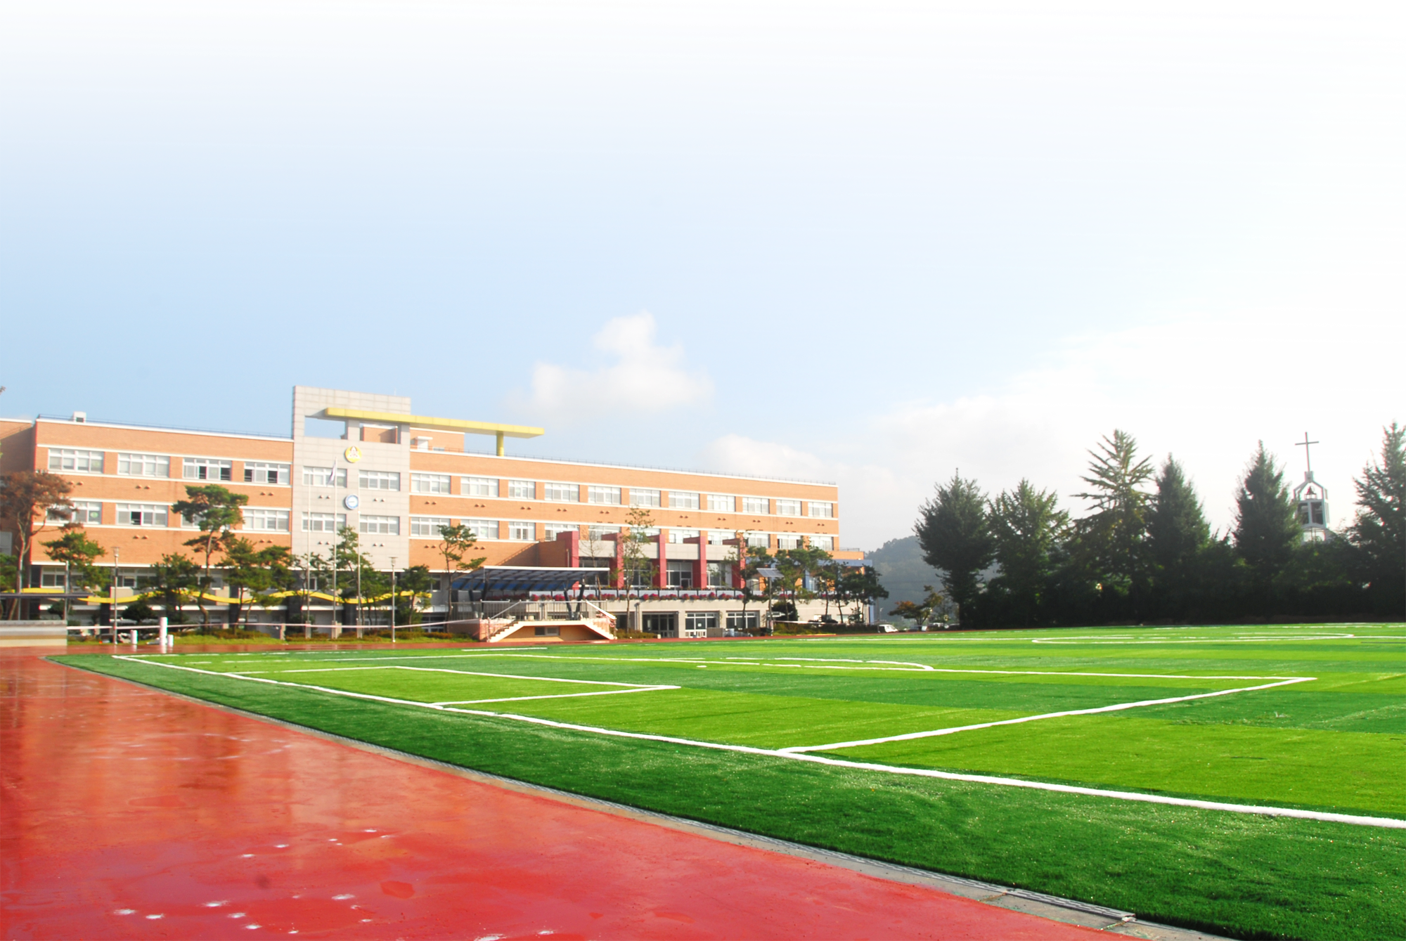
2017학년도 1학기 교육활동 소개
00초등학교

Slide 2
추구하는 인간상
바른 인성과 창의적인 생각으로 꿈을 가꾸는 어린이

Slide 3
2017. 00 교육 비전
多 행복한 삶을 가꾸는 새롭고 아름다운 학교

Slide 4
노력중점
C
Creativity 창의 톡톡 체험 교육
창의력 계발 기법을 적용한 에듀어리 작성
H
Humanity 바른 인성 고운 만승
학교폭력예방 어울림 프로그램
A
Academic ability 학력 쑥쑥! 실력만승!
학습부진 zero화 쑥쑥이, 꾹꾹이 반 운영
E=mc2 창의력 계발 수업 전개
테마별 인성주간 운영
학습동기 강화 플래너 작성
R
M
Reading 책 향기 가득한 학교
사제동행 독서 다섯수레 운동 전개
독서퀴즈, 독서골든벨, 토론대회 실시
Merry school 多 행복한 즐거운 학교
학생 쉼터 숲속교실, 향기원 가꾸기
Spt 더 행복한 The Zoom 프로젝트

Slide 5
특색사업
D
Donation Do dream 교육 기부 활동
교사 재능기부 1인 1동아리 운영
R
Ready Be ready 영어 한자 급수제
창의적 특색활동 및 아침 활동 시간 활용
E
E-Learning 사이버 가정학습 활성화
충북 사이버가정학습 통한 이러닝
도서관 학부모 동아리 가람 운영
연 1회 국가공인 인증 시험 학교단체 응시
1학급 1사이버 교실 운영
A
M
Activity 꿈의 나래 동아리 활동
교사 교과 연구회 및 동아리 활동
스포츠 및 예술 동아리 운영
Model school 학교 진로교육 프로그램 시범학교 운영
다양한 진로체험활동 실시
진로활동 워크북 제작 및 활용

Slide 6
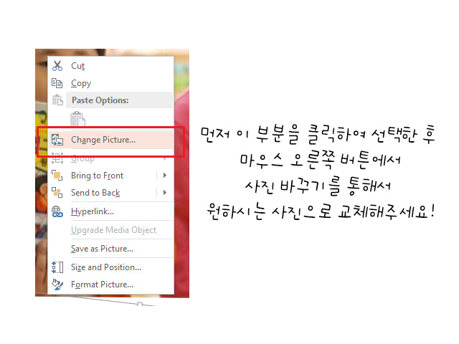
책 향기 가득한 학교

Slide 7
아름다운 학교, 머물고 싶은 학교

Slide 8
신나고 행복한 학교 만들기

Slide 9
모두 多 행복한 즐거운 학교

Slide 10
학력쑥쑥! 실력 만승!

Slide 11
만승 향기원을 통한 학습 활동

Slide 12
테마별 인성주간 운영

Slide 13
다양한 진로탐색 활동

Slide 14
에듀어리와 영어 한자 급수제 운영

Slide 15
진로탐색 활동과 천지인 축제

Slide 16
학생의 꿈과 끼를 키우는 학교

Slide 17
스포츠 동아리를 통한 인성 키우기

Slide 18
꿈의 나래 동아리 활동

Slide 19
체험활동을 통한 창의성 신장

Slide 20
체험활동을 통한 창의성 신장

Slide 21
배려와 나눔의 실천

Slide 22
꿈과 끼를 키우는 다양한 교육 프로그램

Slide 23
슬라이드 제작 : 진천 옥동초 박경인 www.facebook.com/@park3min
감사합니다.

